Slide 1
Gener 2021
RECONEXEMENT I REGULACIÓ DE LA INFERMERA DE PRÀCTICA AVANÇADA A
L’INSTITUT CATALÀ DE LA SALUT
Programa de Certificació
José Ant. Jerez González
Coordinador GEICS IPA

Slide 2
Reconeixement i regulació de la Infermera de Pràctica Avançada a l’ICS
AGRAIMENTS
A l’Hospital Clínic, en les persones de Gemma Martinez Estalella, Sònia Sevilla Guerra i Adela Zabalegui Yarnoz, i a l’Institut Català d’Oncologia en la persona de Sandra Cabrera Jaime la seva ajuda i col·laboració desinteressada a l’hora de compartir el coneixement i la experiència permetent-nos utilitzar la seva feina en aquest tema.
També a la Càtedra de Gestió de la UAB, en la persona de Lena Ferrús Estopa, per el treball fet, que ens ha servit per assegurar que l’escala que havíem utilitzat era la correcta i concretar en l’estudi realitzat els estàndards mínims per la validació de l’exercici dels àmbits de responsabilitat de les Infermeres de Pràctica avançada.

Slide 3
Reconeixement i regulació de la Infermera de Pràctica Avançada a l’ICS
JUSTIFICACIÓ
Des de fa ja molts anys, en els nostres Hospitals, les necessitats dels nostres pacients ha fet que anessin sorgint unes infermeres amb un elevat grau de coneixement expert en àmbits determinats. Aquest creixement espontani i, per tant no planificat, ha fet que hi hagin asimetries importants entre aquestes figures dels diferents hospitals, tant pel que fa a la seva denominació com al seu reconeixement i retribucions.
L’any 2017 l’actual Direcció de Cures es planteja com a objectiu la regularització d’aquestes infermeres a l’Institut Català de la Salut.

Slide 4
Reconeixement i regulació de la Infermera de Pràctica Avançada a l’ICS
ESTRATÈGIA/ METODOLOGIA
Crear un Grup d’expertesa en pràctica Avançada (GEICS) composat per directius i per infermeres que estan desenvolupant el que enteníem en aquell moment que era una pràctica avançada
Consensuar en el grup la definició de la pràctica avançada d’acord amb el que establia el Consell Internacional d’infermeria (CIE) i contemplant la idiosincràsia de la nostre empresa
Pactar un treball conjunt amb la Direcció de RRHH per poder aconseguir el reconeixement i l’equitat en la consideració d'aquestes infermeres en tots el nostres centres.
Fer una aproximació del número d’infermeres dels nostres Hospitals i de l’Atenció Primària que podrien ser tributaries de ser reconegudes coma a IPA.
Pactar amb el GEICS i amb la Direcció de RRHH els mecanismes d’avaluació, selecció i disseny de les eines necessàries i el seu pilotatge
Dissenyar el model d’operativització en els nostres centres compartit amb la Direcció de RRHH ( Model de Certificació )
Incloure en el tercer Acord de Mesa Sectorial el reconeixement de la IPA
L’any 2017 la actual Direcció de Cures es planteja com objectiu la regularització d’aquestes infermeres a l’Institut Català de la Salut.

Slide 5
Reconeixement i regulació de la Infermera de Pràctica Avançada a l’ICS
EINES D’AVALUACIÓ
AVALUACIÓ DELS ÀMBITS DE RESPONSABILITAT
IDREPA
AVALUACIÓ DE L’EXPERTESA CLÍNICA
COM-VA_INFERMERA CLÍNICA
AVALUACIÓ DEL PERFIL COMPETENCIAL
AVALUACIO 270°
Unitat de Gestió del Talent i Lideratge. Àrea de Desenvolupament. RRHH
AVALUACIÓ CURRICULAR
Criteris definits pel GEICS

Slide 6
Programa de Certificació de la Infermera de Pràctica Avançada a l’ICS
OBJECTIU
Dissenyar un programa de certificació :
Que sigui incentivador i suposi un repte constant per les infermeres que hi optin.
Que configuri una carrera / progressió professional en l'àmbit clínic/assistencial i que ocupi la majoria del seu temps d’exercici professional
Que tingui una contraprestació econòmica progressiva i reversible

Slide 7
Programa de Certificació de la Infermera de Pràctica Avançada a l’ICS
Aprovació:
Comitè Executiu
Direcció del projecte:
Sra. Montserrat Artigas. Directora de Cures
Sra. Gemma Calvet. Adjunta a la direcció de Cures
Dra. Eulàlia Juvé. Adjunta Hospitals. Direcció de cures
Sra. Ana Rios. Adjunta Atenció Primaria. Direcció de Cures
Equip de Treball:
Membres GEICS Practica Avançada
Equip revisor :
Directores /or d’infermeria d’hospitals
Directores /ors d’infermeria d’Atenció Primària
Consultor:
Sr. Xavier Saballs. Director RRHH
Coordinadores:
Sra. Mar Lleixà
Sra. Gemma Calvet
Sra. Montse Artigas
Intregrants:
1 Directora SAP
2 Directors DAP
5 Directores inf. d’hospital
2 Doctors infermers
1 Gestora de Casos
3 inf. Clín. Territ. / Superusuàries
1 infermera
1 supervisora d’hospital
4 Directives corporatives

Slide 8
Programa de Certificació de la Infermera de Pràctica Avançada a l’ICS
DEFINICIÓ
Infermera de Pràctica Avançada - CIE 2020 (adaptat del CIE 2008)
"Una infermera de pràctica avançada (IPA) és una infermera generalista o especialitzada que ha adquirit, mitjançant formació addicional al grau (mínim un títol de mestratge), la base de coneixement expert, habilitats per a la presa de decisions complexes i competències clíniques per a la pràctica avançada de la infermeria, les característiques estan modulades pel context en el qual s'acredita per exercir .
Infermera de Pràctica Avançada – ICS (GEICS 2019)
“Una infermera de pràctica avançada (IPA) és una infermera generalista o especialista que ha adquirit, mitjançant formació addicional al grau (mínim un títol de mestratge), i amb la pràctica professional la base de coneixement expert, habilitats per la presa de decisions complexes i competències clíniques per dur a terme una pràctica ampliada. Per ocupar aquest lloc, a l’ICS, serà requisit indispensable acreditar una formació especialitzada (Màster o Especialitat), una capacitació específica acreditada i experiència professional mínima de 5 anys dins dels darrers 7 anys d’exercici, relacionades amb l’àrea de coneixement del lloc de treball identificat com de pràctica avançada .

Slide 10
Infermera pràctica avançada ICS
C
A
A
V
I
A
T
N
C
Ç
À
A
Atenció directa a pacients
R
D
P
Infermera clínica d’atenció directa
A
ICS
Infermera consultora experta
Assessorament clínic expert a professionals

Slide 11
Programa de Certificació de la Infermera de Pràctica Avançada a l’ICS
PER TANT, SÓN ELEMENTS CLAU DE L’EXERCICI:
L’EXPERTESA,
essent necessari un període de temps ampli d’experiència en l’àmbit concret
en el que es desenvolupa la pràctica clínica
LA FORMACIÓ AVANÇADA,
situant-se a nivell de màster o especialitat, que proporciona les eines pel desenvolupament de la pràctica basada en l’evidència
LA PRESA DE DECISIONS COMPLEXES,
que ve derivada de l’experiència i la formació, però també del raonament o judici clínic, i el lideratge dintre de l’equip de salut

Slide 12
Programa de Certificació de la Infermera de Pràctica Avançada a l’ICS
Justificació
El Programa de Certificació té per objectiu regular els criteris d’accés al reconeixement i acreditació de la Pràctica Avançada en les infermeres de l’Institut Català de la Salut (ICS), en base a :
El reconeixement de l’expertesa dels professionals
Definició i implementació d’un model de pacte amb les direccions de desenvolupament professional (PDIPA)
Potenciar la integració en l’equip multidisciplinari
Creació d’un sistema objectiu d’avaluació

Slide 13
IPA: INFERMERA DE PRÀCTICA AVANÇADA
CAP SERVEI / SUPERVISORA / ADJUNTA
Hospital/Primària proposa lloc IPA (sol·licitud + perfil del lloc)
DIRECCIÓ DE CURES HOSPITAL / DAP-SAP
Rep sol·licitud IPA + perfil del lloc de treball= aplica criteris.
És un lloc IPA?
NO
TANCAMENT SOL·LICITUD
SI
CONVOCATÒRIA CERTIFICACIÓ IPA: Publicació anual i per lloc IPA, terminis general de procés: ídem càrrecs de supervisió.
DOCUMENTACIÓ
AVALUACIÓ
DIR. DE PERSONES
Temps treballat desenvolupant rol (5 a. darrers 7).
1r nivell de carrera (mínim 5a exp. Infermera)
Màster i/o especialitat relacionat amb àmbit actuació
Activitat discent, docent i investigadora.
DIR. DE CURES HOSPITAL / PRIMÀRIA
Qüestionari IDREPA: avalua àmbits de responsabilitat.
Qüestionari COMVA (format avaluació clínica): avalua àmbits d’expertesa professional.
DIR. DE PERSONES
Qüestionari 270 º (cap / autoaval. / equip): lideratge, pensament estratègic, millora i aprenentatge permanent, adequació al canvi i flexibilitat, treball en equip i cooperació, comunicació i persuasió. informe automàtic. Entrevista?
COMITÉ CERTIFICADOR:ANÀLISI D’EVIDÈNCIES
Dir. Cures Hospital/Primària (DAP/SAP) + membres electes infermers de juntes clíniques + representant Dir. Persones (veu sense vot)
OBLIGATÒRIA CADA 5 ANYS.
Certificació 1er. nivell: al menys 5 anys exp. Infermera(carrera) + requisits
Certificació 1er. nivell –opta al 2on: perd
1er. nivell, TORNA A DUI?
Al·legacions
SI
Acord de gestió + PDI (segons resultats evidències)
Acord de gestió + PDI, que es presenti per propera convocatòria
Certificació 2on. nivell: 11 anys exp. Infermera + requisits
NO
Certificació 2on. nivell- opta al 3er: perd 2on. nivell, passa a 1er.
Certificació 3er. nivell: 18 anys exp. infermera + requisits
Certificació 3er. nivell i re-certificació 3er: perd 3er. nivell, passa a 2on.

Slide 14
PASOS A SEGUIR PER LA CREACIÓ D’UNA PLAÇA IPA
Proposta de lloc de treball IPA
NO
Infermera Referent
Definir responsabilitats
Determinar el perfil
Definir nivell i àmbit d’expertesa
Compleix criteris discriminatoris?
Definir lloc de treball
SI
Crear convocatòria i fer selecció
Certificació IPA
Avaluació inicial amb IDREPA + COM-VA clínic
Fer un pla de desenvolupament IPA (PDIPA)
Avaluació periòdica
Feed back
Millora continua

Slide 15
Programa de Certificació de la Infermera de Pràctica Avançada a l’ICS
Criteris discriminatoris lloc treball IPA
1 | En el lloc de treball es du a terme una pràctica d’atenció directa al pacient, ampliada i autònoma, es prenen decisions complexes davant de situacions complexes? | Si | No
2 | El lloc de treball requereix un alt nivell formatiu i d’experiència en l’àmbit específic? | Si | No
3 | El lloc de treball pot disposar d’una Cartera de Serveis especifica i permet fixar estàndards i definir indicadors quanti-qualitatius que puguin mesurar impactes de l’activitat que desenvolupa? | Si | No
4 | Permet detectar necessitats dintre d’un àmbit específic per generar coneixement clínic i posar-lo a l’abast de la resta de professionals? | Si | No
5 | És referencial per altres professionals i pacients, per la Institució i/o per la comunitat? | Si | No
6 | En el lloc de treball es du a terme col·laboració interprofessional, assessorament, educació, tutoratge clínic i consultoria? | Si | No

Slide 16
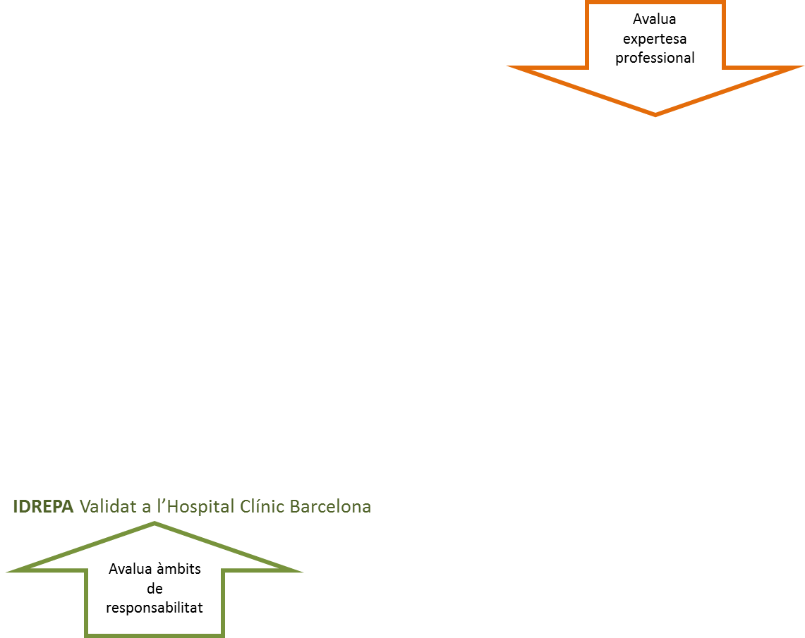
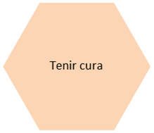
Eines utilitzades per auto - avaluació de la IPA
IPA
Planificació de les cures expertes
Atenció integral
Col·laboració interprofessional
Educació
Investigació i pràctica basada en la evidència
Lideratge professional
COM-VA: Avaluació competències Infermera Clínica d’Hospital
Treballar en equip i adaptar-se a un entorn canviant
Valorar, diagnosticar i abordar situacions clíniques canviants
ICH
Facilitar el procés d’adaptació i afrontament
Donar suport a la prestació de cures
Contribuir a garantir la seguretat i el procés assistencial

Slide 17
Programa de Certificació de la Infermera de Pràctica Avançada a l’ICS
Instrument d’avaluació dels àmbits de responsabilitat de la IPA
Un dels instruments més acceptats i validat és l’IDREPA (Instrumento de Definición del Rol de la Enfermera de Práctica Avanzada), el qual fou emprat per l’estudi IPA.CAT19 a tota Catalunya i a tots els nivells assistencials.
L’IDREPA.CAT consta de 6 dominis que agrupen 38 activitats de pràctica infermera.
DOMINI 1: PLANIFICACIÓ DE LES CURES EXPERTES (DEL CUIDATGE EXPERT).
DOMINI 2: ATENCIÓ INTEGRAL.
DOMINI 3: COL·LABORACIÓ INTERPROFESSIONAL.
DOMINI 4: EDUCACIÓ/FORMACIÓ
DOMINI 5: INVESTIGACIÓ I PRÀCTICA BASADA EN L'EVIDÈNCIA.
DOMINI 6: LIDERATGE PROFESSIONAL.
Per a cada activitat hi ha una escala Likert (de 4 a 0) on l’ infermera atorga una puntuació
en base a la intensitat del temps que hi dedica. Per poder considerar que la infermera realitza
una pràctica avançada s’han de complir els 6 dominis. Per poder considerar
que la infermera realitza una pràctica avançada s’han de complir els estàndards establerts en els 6
2 punts (50%) domini 1 a 4
1,7 punts (42,5%) domini 5 i 6

Slide 18
Programa de Certificació de la Infermera de Pràctica Avançada a l’ICS
Instrument per l’Avaluació de la competència de la Infermera de Pràctica Avançada
COMVA
DOMINIS | COMPETÈNCIES | DIMENSIONS
1. Tenir Cura | 5 | 50 punts
2. Valorar, diagnosticar i abordar situacions cliniques canviants | 5 | 50 punts
3. Donar suport a la prestació de cures | 5 | 50 punts
4. Contribuir a garantit la seguretat i el procés assistencial | 5 | 50 punts
5. Facilitar el procés d'adaptació i l’afrontament | 5 | 50 punts
6. Treballar en equip i adaptar-se a un entorn canviant | 5 | 50 punts
Puntuació: 0,1,2: Execució molt deficient 3, 4: Execució insuficient. Requereix supervisió i/o ajuda constant 5: Execució mínima acceptable. Pot requerir ajuda ocasional 6,7: Execució autònoma, correcte 8, 9: Execució molt bona 10: Execució excel·lent, molt destacada | 30 | 300 punts
Per poder considerar que la infermera té la competència clínica adequada per realitzar una practica avançada s’han de complir els 6 dominis amb una puntuació mitjana mínima de 35 punts en cada un d’ells

Slide 19
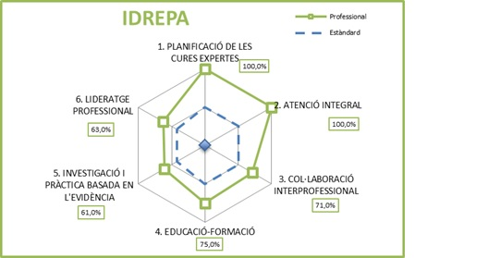
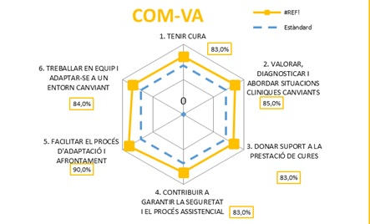
Programa de Certificació de la Infermera de Pràctica Avançada a l’ICS

Slide 20
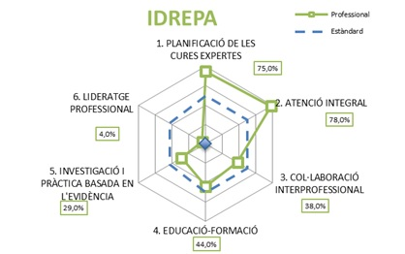
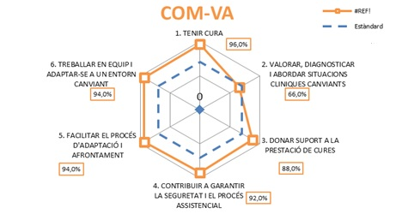
Programa de Certificació de la Infermera de Pràctica Avançada a l’ICS
AUTOAVALUACIÓ IDREPA/ COM-VA INFERMERA CLINICA

Slide 21
Programa de Certificació de la Infermera de Pràctica Avançada
Criteris d’accés al Programa Certificació IPA ICS
Dedicació exclusiva (jornada complerta )
Mestratge universitari oficial o no oficial i/o especialitat depenent del perfil del lloc
Capacitació especifica acreditada d’acord amb el perfil del lloc
≥5 anys d’experiència, dins dels darrers 7 anys d’exercici , en l’àrea de coneixement del lloc de treball del perfil sol·licitat i mínim nivell 1er de carrera professional
Fidelització i Compromís amb l’organització
Excepcions i/o Exclusions Programa Certificació IPA ICS (a criteri de les direccions dels centres)
Exclusió: professionals amb funcions de coordinació o responsabilitat compartida fora de l’àrea de coneixement.
Excepció: Lloc de treball que no requereix dedicació a jornada complerta

Slide 22
Programa de Certificació de la Infermera de Pràctica Avançada a l’ICS
Plantilla Hospital | Llocs IPA | % IPA
7183 | 219 | 3,04%
Plantilla AP | Llocs IPA | % IPA
5545 | 197 | 3,55
Dades RRHH 2021

Slide 23
www.linkedin.com/in/jose-jerez-gonzalez
@josejerezg

